Slide 1





Slide 2



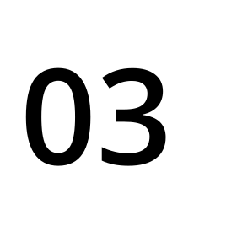


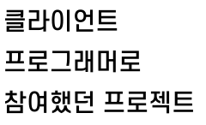


Slide 3



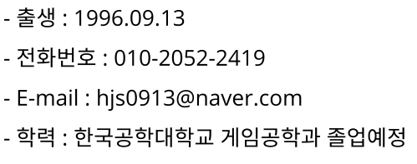



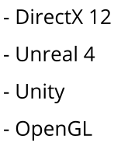
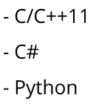
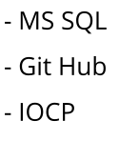

Slide 4


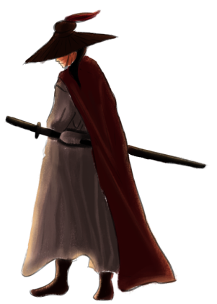
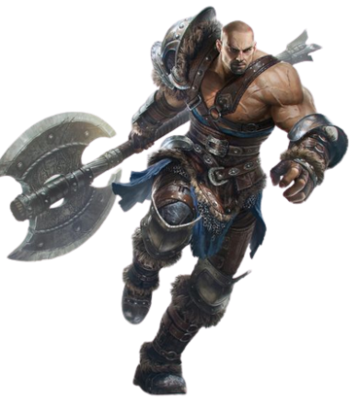



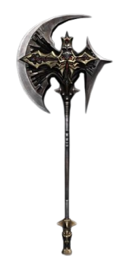

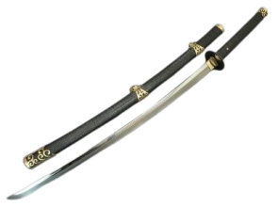















Slide 5
















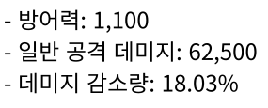
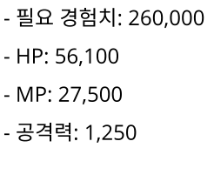

Slide 6



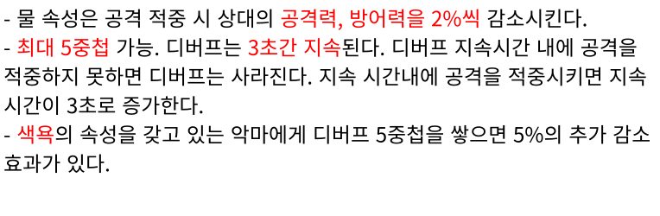
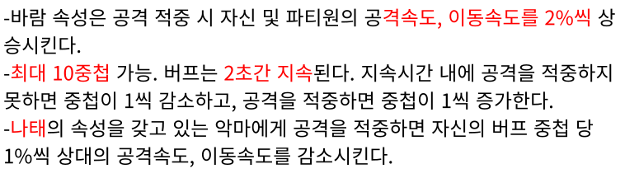


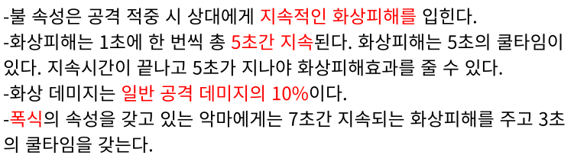
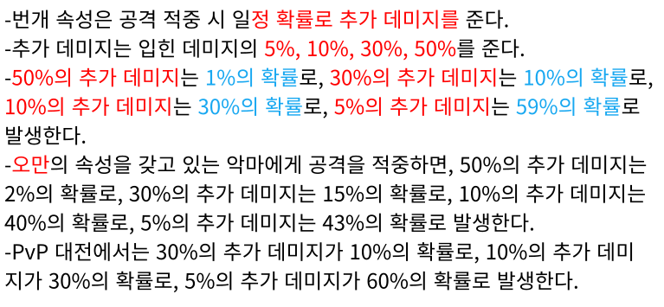

Slide 7


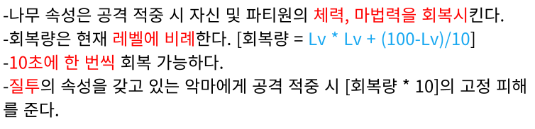
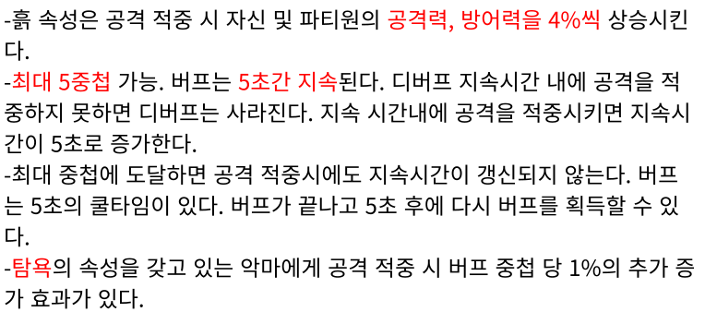

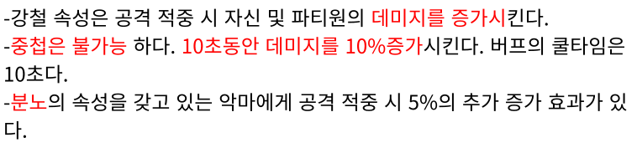

Slide 8


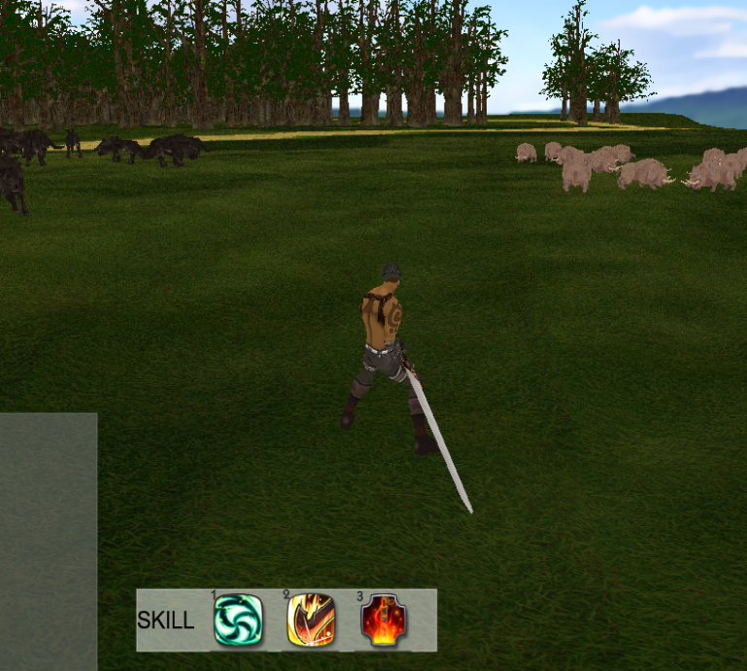







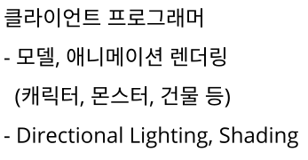


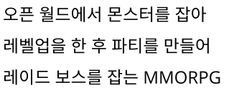

https://github.com/hjs0913/SSU
https://www.youtube.com/watch?v=p7UMAAfEVRw&list=PLplIhs0tvklkFJdDUSKccheD4yU3e6xhG&index=1

Slide 9
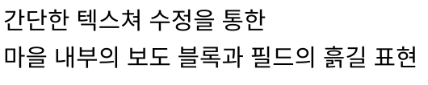
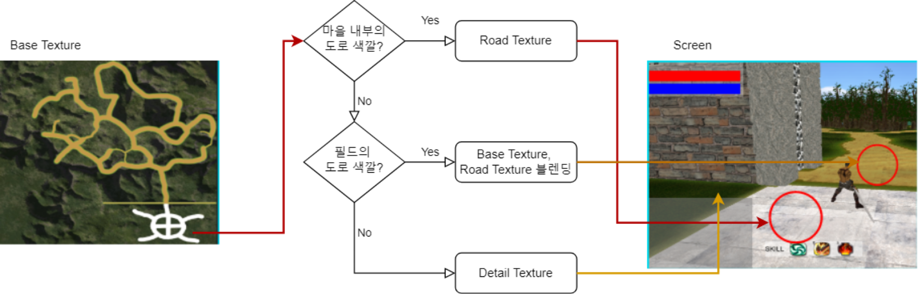
float4 PSTerrain(VS_TERRAIN_OUTPUT input) : SV_TARGET
{
float4 cBaseTexColor = gtxtTerrainBaseTexture.Sample(gssWrap, input.uv0);
float4 cDetailTexColor = gtxtTerrainDetailTexture.Sample(gssWrap, input.uv1);
float4 cRoadTexColor = gtxtTerrainRoadTexture.Sample(gssWrap, input.uv2);
float4 cColor = input.color * saturate((cBaseTexColor * 0.6f) + (cDetailTexColor * 0.3f));
float4 field = float4(0.772f, 0.604f, 0.289f, 1.0f);
float4 city = float4(1.f, 1.0f, 1.0f, 1.0f);
if (cBaseTexColor.x == city.x && cBaseTexColor.y == city.y && cBaseTexColor.z == city.z)
cColor = cRoadTexColor;
if (cBaseTexColor.x >= (field.x - 0.005f) && cBaseTexColor.x <= (field.x + 0.005f)
&& cBaseTexColor.y >= (field.y - 0.005f) && cBaseTexColor.y <= (field.y + 0.005f)
&& cBaseTexColor.z >= (field.z - 0.005f) && cBaseTexColor.z <= (field.z + 0.005f))
cColor = saturate((cBaseTexColor * 0.7f) + (cRoadTexColor * 0.5f));
return(cColor);
}

Slide 10



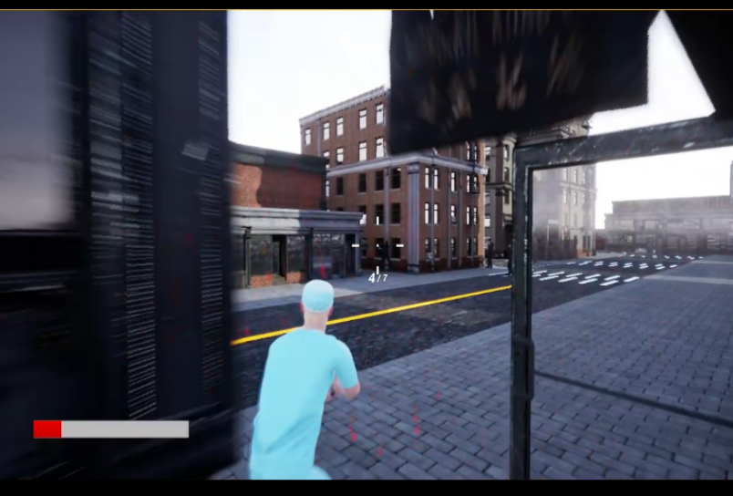

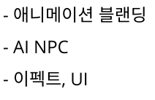
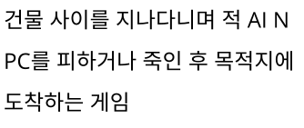
https://youtu.be/eT9Fdu3ddNI

Slide 11
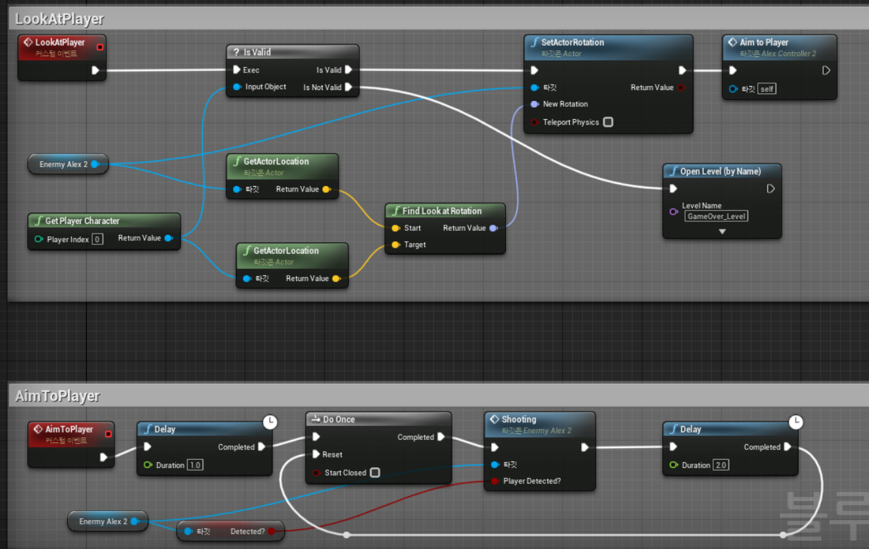



Slide 12

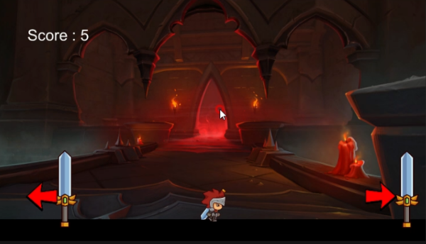
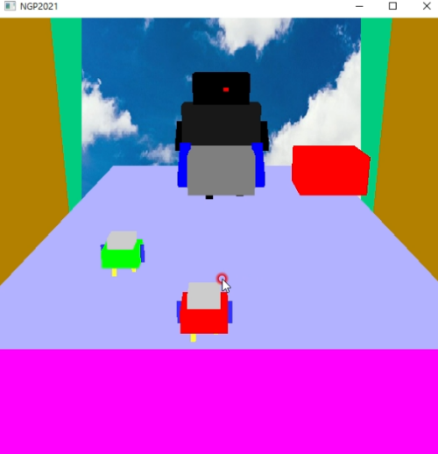
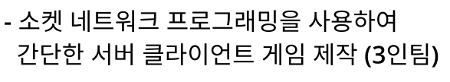
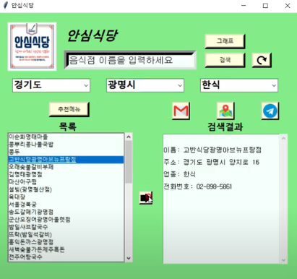
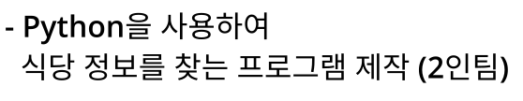
https://youtube.com/shorts/27nQXO0RWWQ
개발 기간 : 21.10~21.12
개발 인원 : 3인
역할 :
- 서버에서 보낸 데이터를 클라이언트에서 처리하는 코드 구현
- 클라이언트에서 서버로 패킷을 전송하는 코드 구현
https://youtu.be/VSnh-Jn93oE
개발 기간 : 21.07~21.08
https://youtu.be/yiqiwSpOaDA
개발 기간 : 21.05~21.06
개발 인원 : 2인
역할 : UI, 목록/결과 박스, 검색 카테고리, 텔레그램 연동

Slide 13



